Slide 1


Narodnosna i vjerska struktura u hrvatskoj
Kviz

Slide 2
1. Prema popisu stanovništva iz 2011. godine u hrvatskoj ima oko…
70% Hrvata
80% Hrvata
90% Hrvata

Slide 3
TOČNO

Slide 4
NETOČNO

Slide 5
2. Najbrojnija nacionalna manjina u hrvatskoj su…
Bošnjaci
Srbi
Talijani

Slide 6
TOČNO

Slide 7
NETOČNO

Slide 8
3. Kako nazivamo ljude koji ne vjeruju u boga…
Agnostici
Ateisti
Deisti

Slide 9
TOČNO

Slide 10
NETOČNO

Slide 11
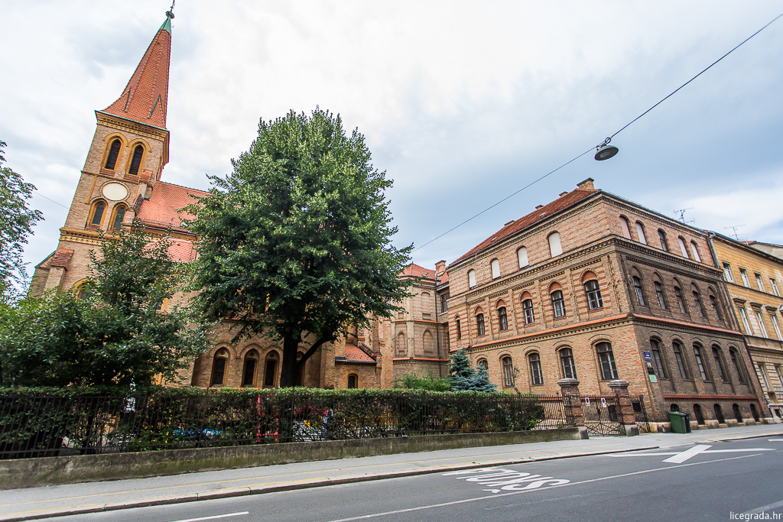
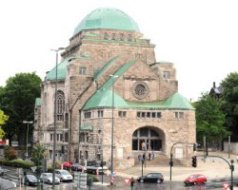
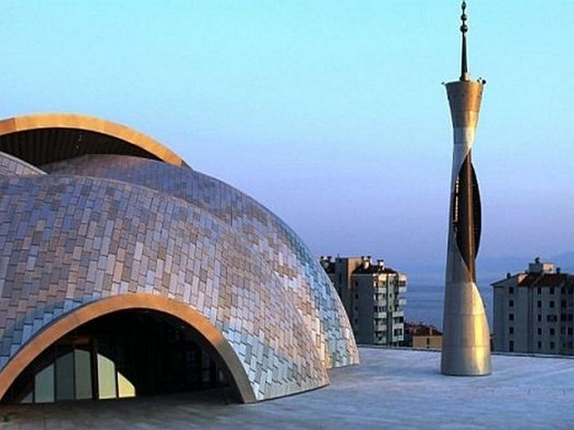
4. Koja od prikazanih slika pokazuje bogomolju najveće nekršćanske vjerske skupine u hrvatskoj?

Slide 12
TOČNO

Slide 13
NETOČNO

Slide 14
5. Koga svrstavamo među državljane hrvatske?
Hrvate u Hrvatskoj i inozemstvu
Samo Hrvate koji žive u Hrvatskoj
Sve stanovnike s državljanstvom

Slide 15
TOČNO

Slide 16
NETOČNO

Slide 17

ČESTITAM!!!!!!

